Slide 1
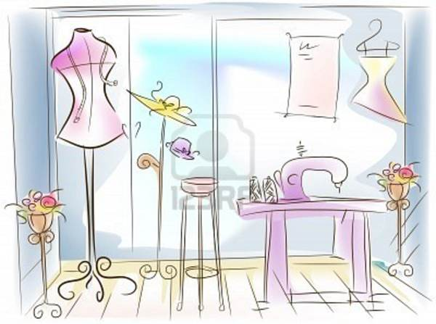

Slide 2
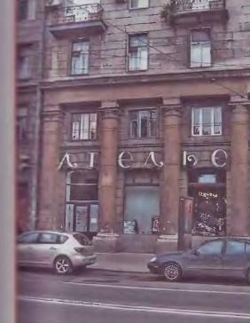
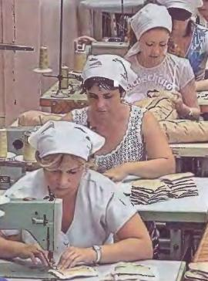
Аня:
- Наша следующая остановка – ателье мод. На этой остановке мы узнаем, где и как делают одежду, люди каких специальностей этим занимаются.
Ваня:
- А что означает слово «ателье»? Давайте посмотрим в словаре.

Slide 3
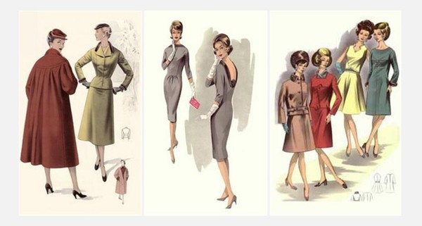
Аня:
- В наше время одежду в основном шьют на фабриках и продают в магазинах. Но если ты хочешь одеваться оригинально и выбирать ткани по своему вкусу, можешь сшить себе одежду сам или заказать в ателье по пошиву одежды. Давай зайдём в ателье и посмотрим, кто там работает.

Slide 4
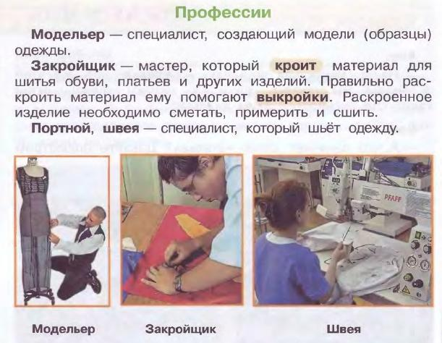

Slide 5
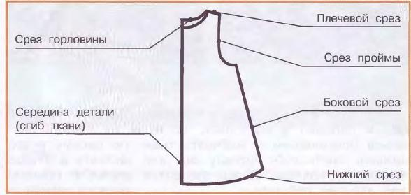

Slide 6
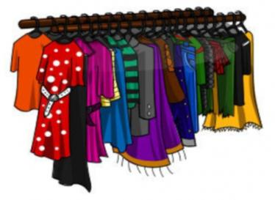
Ваня:
- Одежда должна защищать человек от внешних воздействий, например от холода и зноя, от дождя и грязи. В зависимости от этого одежда может быть тёплой, лёгкой, непромокаемой и т.д.
Аня:
- А ещё одежда может быть повседневной, праздничной и рабочей. Важно научиться правильно выбирать одежду. Опишите одежду, которую можно надеть в театр, на праздник и для работы в саду.

Slide 7
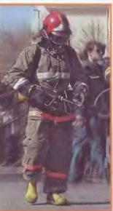
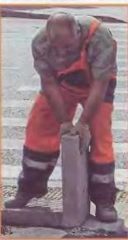
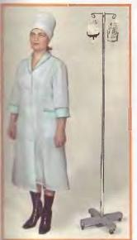
Рабочая одежда
Людям многих профессий необходима специальная одежда: пожарным, сталеварам, врачам и др. Такую одежду называют рабочей. Чтобы человеку было удобно работать в этой одежде, в рабочем комбинезоне, например, есть карманы для инструментов, он не стесняет движений и его легко стирать.

Slide 8
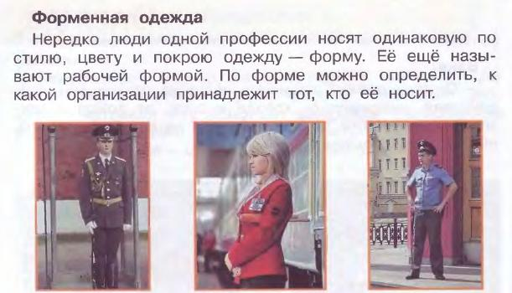

Slide 9
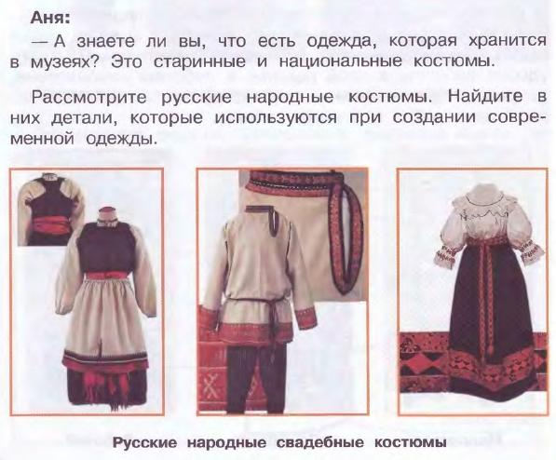

Slide 10
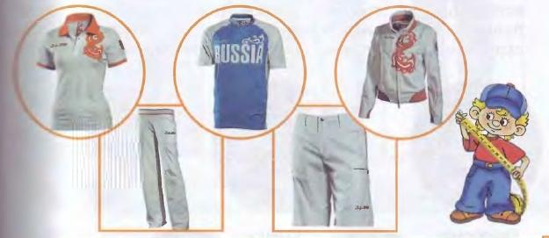
Ваня:
- А ещё есть специальная одежда для занятий спортом. Она называется спортивной одеждой или спортивной формой.
Аня:
- Вот форма, которую для выступлений российских спортсменов на соревнованиях разработали художники-модельеры.

Slide 11
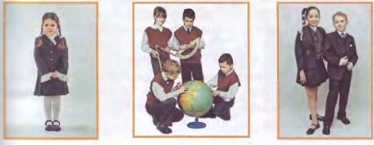
Ваня:
- Я бы хотел попробовать себя в роли модельера. Давайте нарисуем дома эскизы моделей школьной или спортивной формы для нашего класса и принесём их на урок, а в классе устроим выставку эскизов.

